Slide 1

Государственное автономное образовательное учреждение
дополнительного профессионального образования
«Институт развития образования Республики Татарстан»
ОСОБЕННОСТИ ПРЕПОДАВАНИЯ УЧЕБНОГО ПРЕДМЕТА «ФИЗИКА» В 2023/2024 УЧЕБНОМ ГОДУ
Г.Х.Ахметшина, доцент кафедры современных образовательных технологий и проектирования содержания образования, канд.пед.наук

Slide 2
Документы стратегического планирования
Стратегия национальной безопасности Российской Федерации (утверждена указом Президента Российской Федерации от 2 июля 2021 г. № 400),
Стратегия научно-технологического развития Российской Федерации (утверждена указом Президента Российской Федерации от 1 декабря 2016 г. № 642),
Стратегия пространственного развития Российской Федерации на период до 2025 года (утверждена распоряжением Правительства Российской Федерации от 13 февраля 2019 г. № 207-р),
Стратегия экономической безопасности Российской Федерации на период до 2030 года (утверждена указом Президента от 13 мая 2017 г. № 208)
ежегодно уточняется посланиями Президента Российской Федерации Федеральному Собранию Российской Федерации.

Slide 3
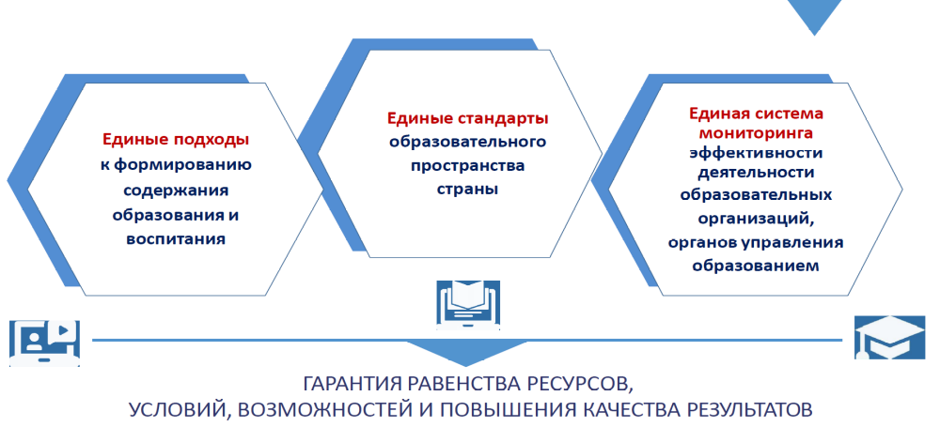
ЕДИНОЕ ОБРАЗОВАТЕЛЬНОЕ ПРОСТРАНСТВО

Slide 4
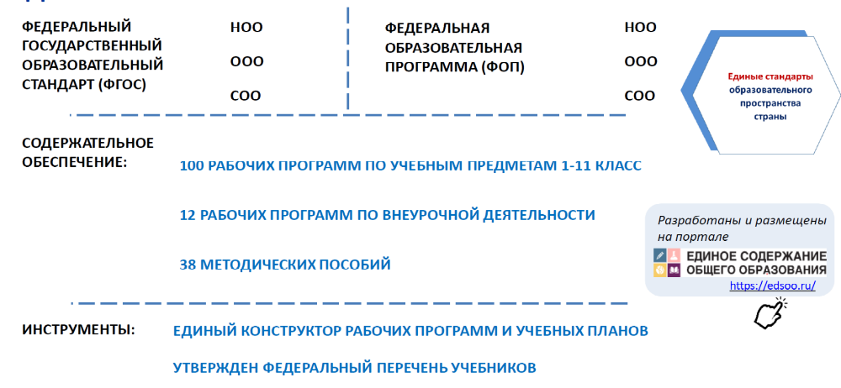
ЕДИНЫЕ СОДЕРЖАНИЕ ОБРАЗОВАНИЯ

Slide 5
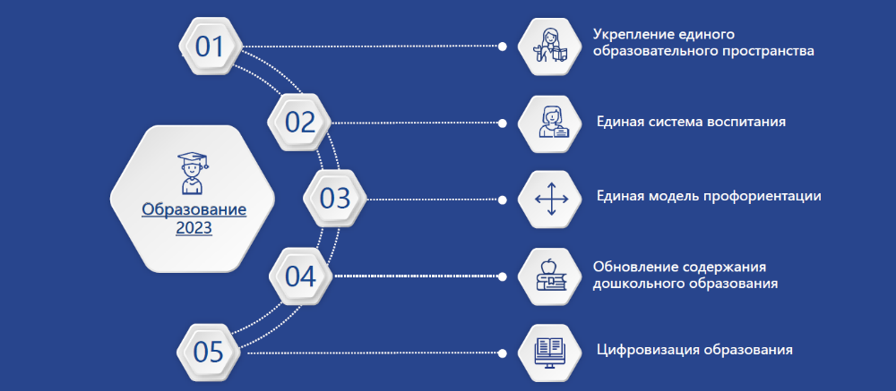
ВЕДУЩИЕ НАПРАВЛЕНИЯ ОБРАЗОВАТЕЛЬНОЙ ПОЛИТИКИ РФ

Slide 6
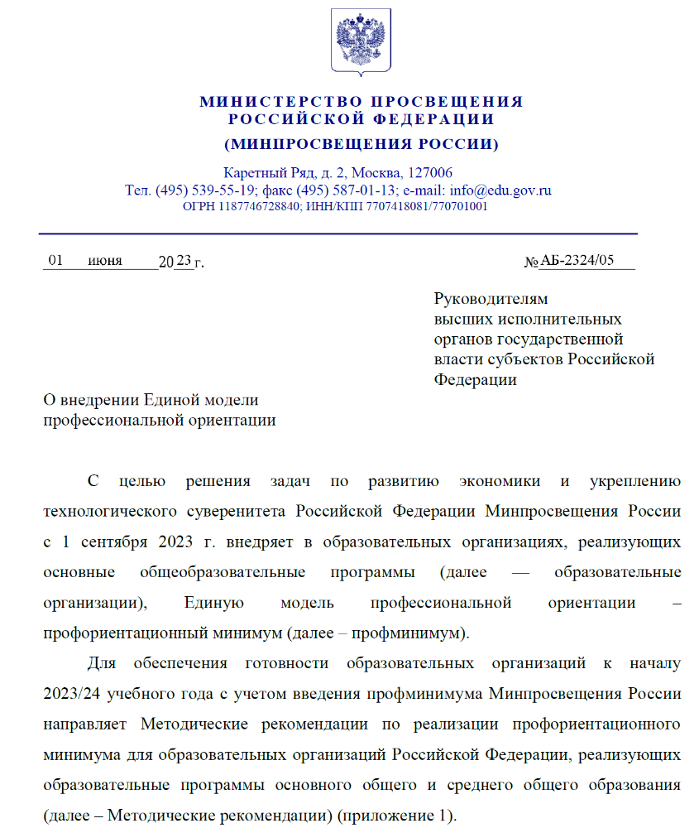

Slide 7
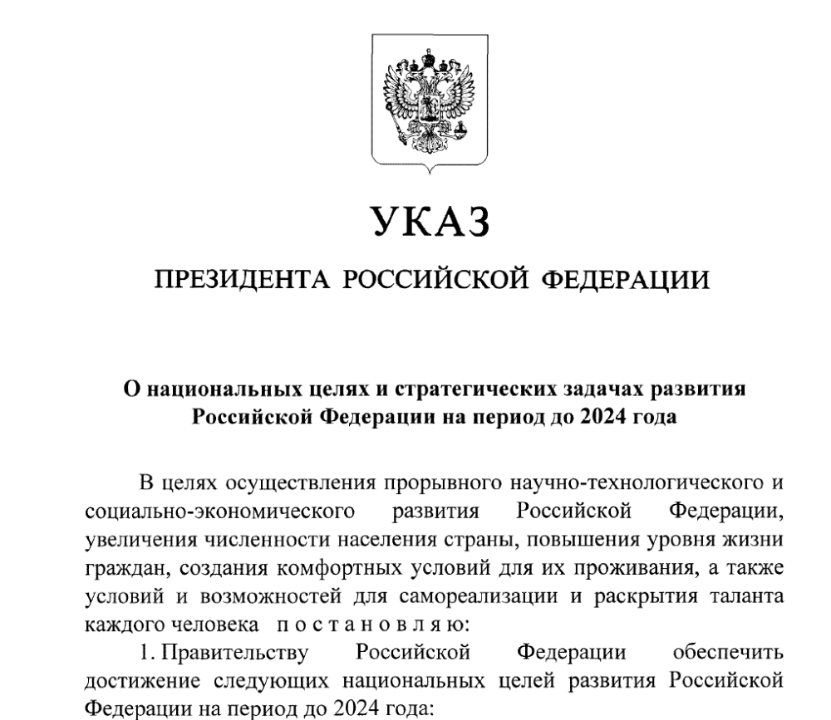
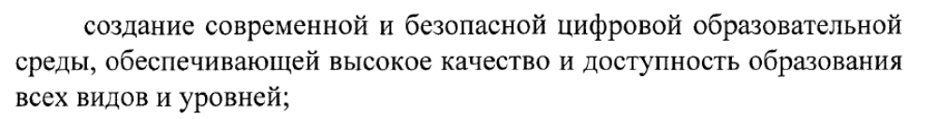

Slide 8
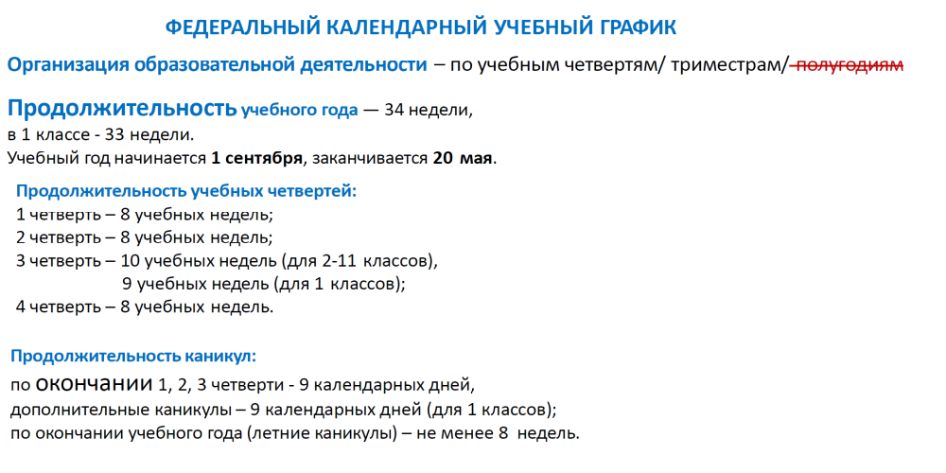
ФОП НОО, ООО, СОО

Slide 9
Государственное автономное образовательное учреждение
дополнительного профессионального образования
«Институт развития образования Республики Татарстан»
ОСОБЕННОСТИ ПРЕПОДАВАНИЯ УЧЕБНОГО ПРЕДМЕТА «ФИЗИКА» В 2023/2024 УЧЕБНОМ ГОДУ

Slide 10
Цели обучения физике в школе:
формирование интереса и стремления обучающихся к научному изучению природы, развитие их интеллектуальных и творческих способностей;
развитие представлений о научном методе познания и формирование исследовательского отношения к окружающим явлениям;
формирование научного мировоззрения как результата изучения основ строения материи и фундаментальных законов физики;
формирование умений объяснять явления с использованием физических знаний и научных доказательств;
формирование представлений о системообразующей роли физики для развития других естественных наук, техники и технологий;
развитие представлений обучающихся о возможных сферах будущей профессиональной деятельности, связанных с физикой.
Концепция преподавания учебного предмета «Физика» в образовательных организациях Российской Федерации,…

Slide 11
ОСВОЕНИЕ СИСТЕМЫ ФИЗИЧЕСКИХ ЗНАНИЙ И СПОСОБОВ ДЕЯТЕЛЬНОСТИ НОСИТ ПОСЛЕДОВАТЕЛЬНЫЙ И НЕПРЕРЫВНЫЙ ХАРАКТЕР НА ПРОТЯЖЕНИИ ВСЕГО ПЕРИОДА ОБУЧЕНИЯ:
Начальная школа
Основная школа
Старшая школа
Концепция преподавания учебного предмета «Физика» в образовательных организациях Российской Федерации,…

Slide 12
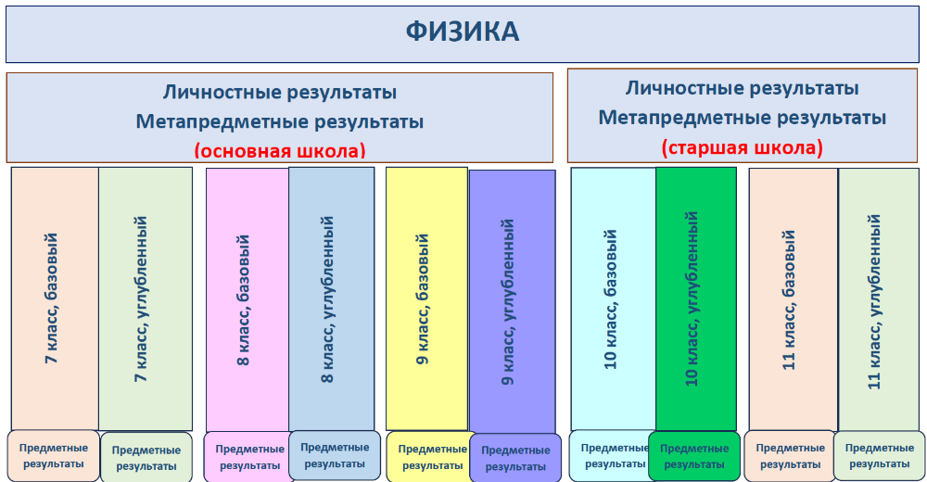
ОБНОВЛЕННЫЙ ФЕДЕРАЛЬНЫЙ ГОСУДАРСТВЕННЫЙ ОБРАЗОВАТЕЛЬНЫЙ СТАНДАРТ
ОСНОВНОГО ОБЩЕГО ОБРАЗОВАНИЯ И СРЕДНЕГО ОБЩЕГО ОБРАЗОВАНИЯ

Slide 13
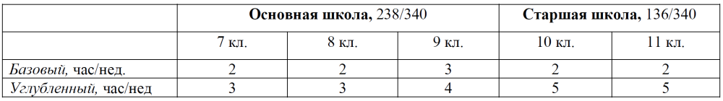
МЕСТО УЧЕБНОГО ПРЕДМЕТА «ФИЗИКА» В УЧЕБНОМ ПЛАНЕ

Slide 14




Федеральные Рабочие программы основного общего,
среднего общего образования по предмету «Физика» https://edsoo.ru/
фе

Slide 15
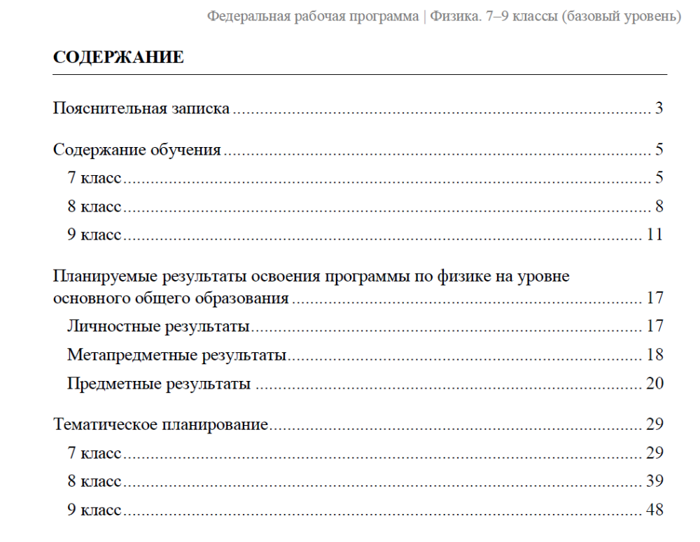
Федеральные Рабочие программы основного общего,
среднего общего образования по предмету «Физика»
ФРП может быть использована учителями как основа для составления своих рабочих программ

Slide 16
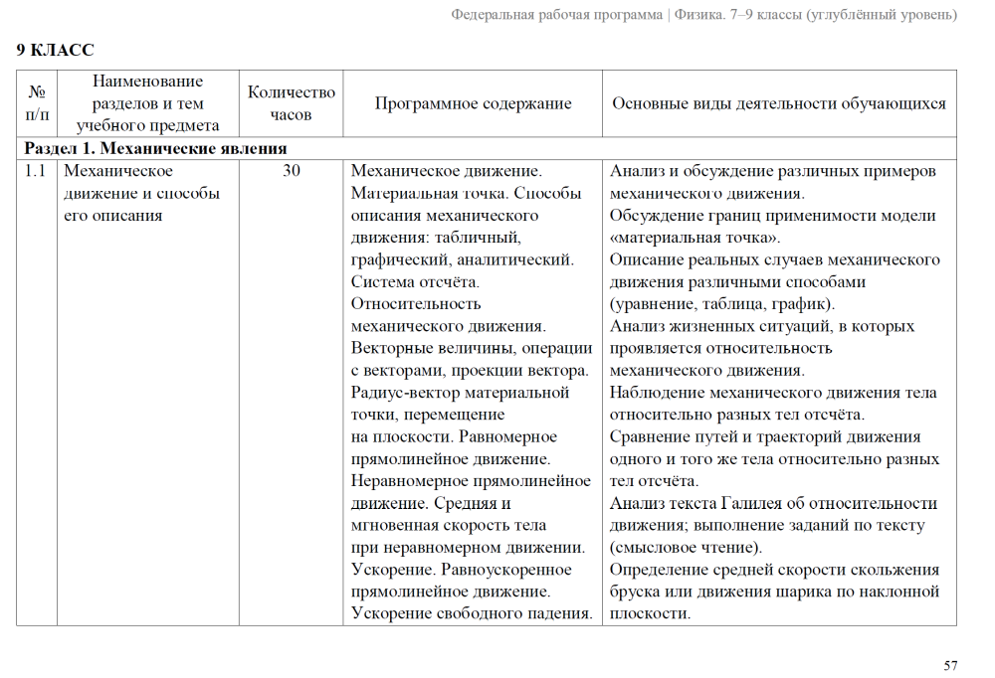
Федеральные Рабочие программы основного общего,
среднего общего образования по предмету «Физика»
ФРП может быть использована учителями как основа для составления своих рабочих программ

Slide 17
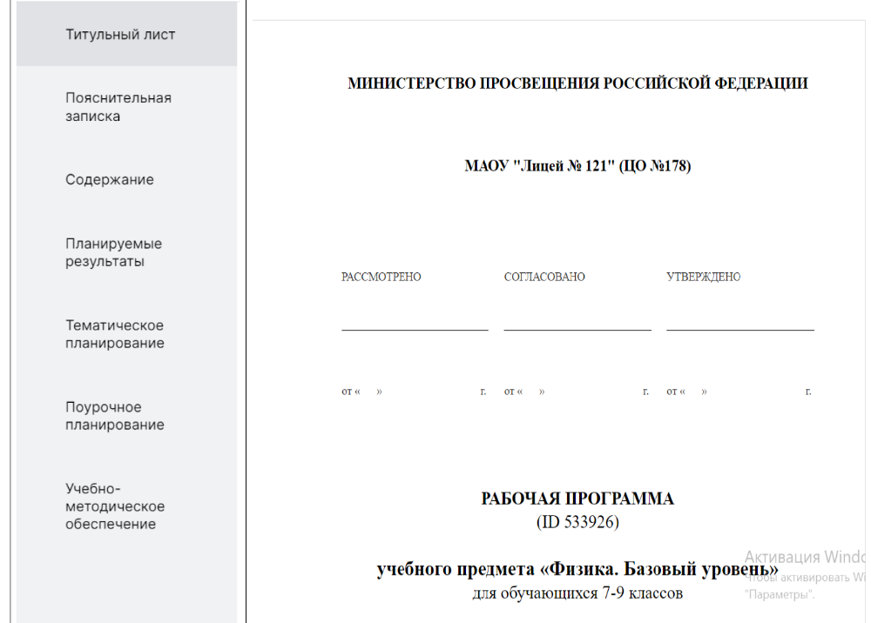
Конструктор рабочих программ_https://edsoo.ru/constructor/

Slide 18
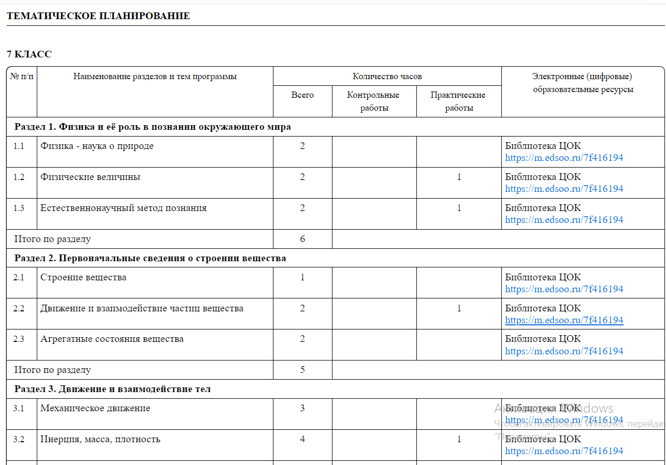
Конструктор рабочих программ_https://edsoo.ru/constructor/

Slide 19
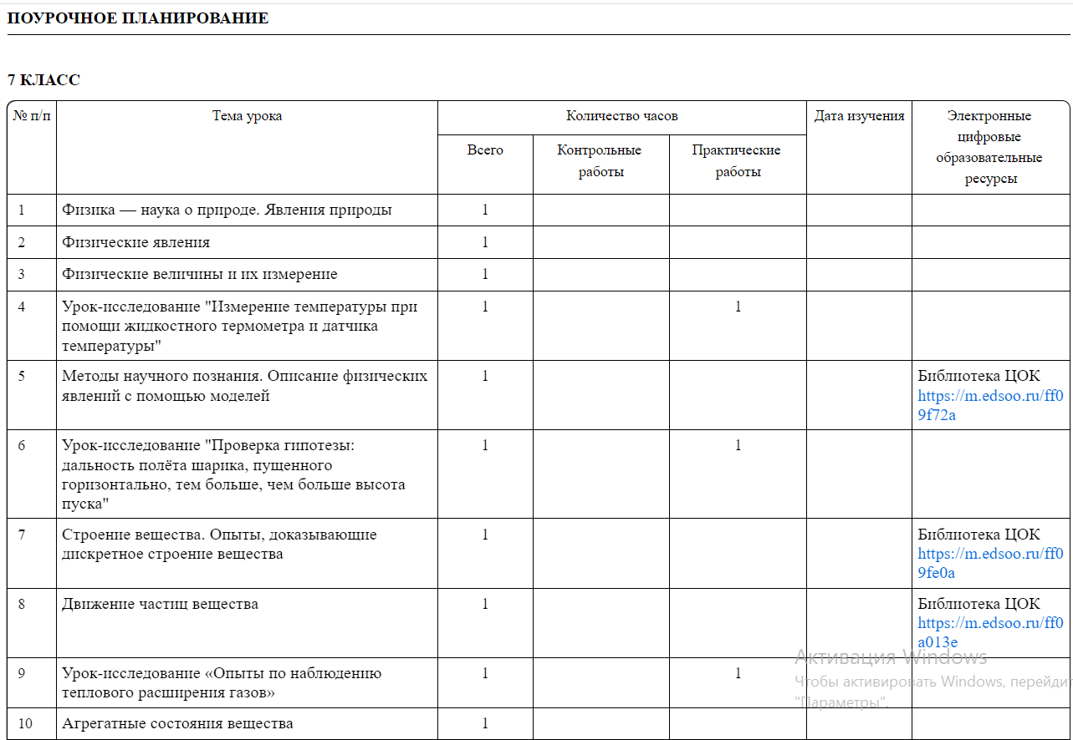
Конструктор рабочих программ_https://edsoo.ru/constructor/

Slide 20
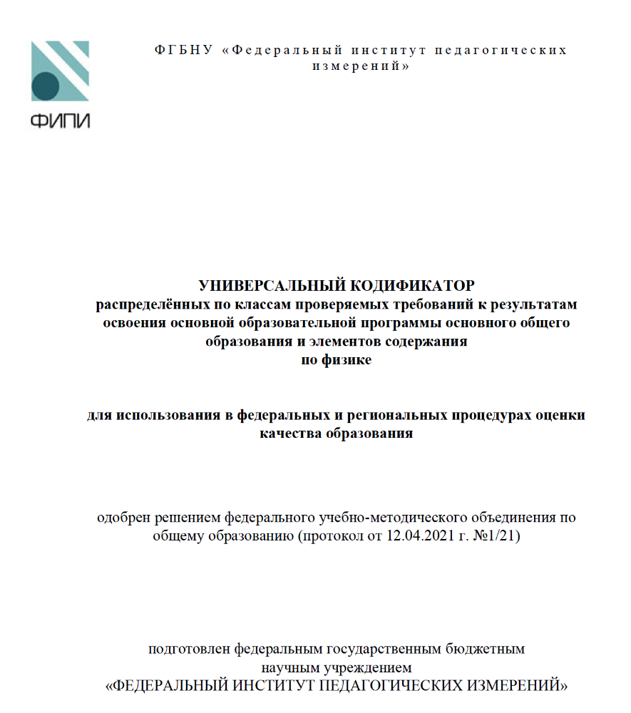
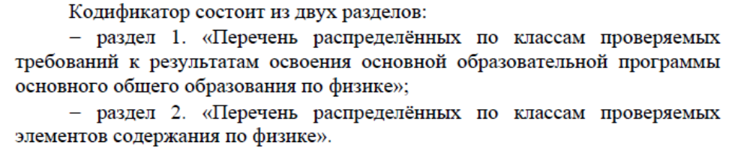
Система оценки
образовательных достижений обучающихся

Slide 21






Общая характеристика универсального кодификатора
Кодификатор предназначен для разработки измерительных материалов и
анализа результатов федеральных и региональных процедур оценки качества образования.
Состоит из двух разделов: перечень требований к результатам и перечень требований к элементам содержания.
Распределяет все элементы содержания и способы действия по классам:
с 1 по 4 класс, с 5 по 9 класс, 10 и 11 классы. Есть базовый и углубленный уровень.
Кодификатор составлен на основе ФГОС ООО (приказ Минобрнауки России от 17.12.2010 г. № 1897) и ПООП ООО (одобрена решением Федерального учебно-методического объединения по общему образованию (протокол от 08.04.2015 г. № 1/15; в редакции протокола № 1/20 от 04.02.2020 г.)).

Slide 22
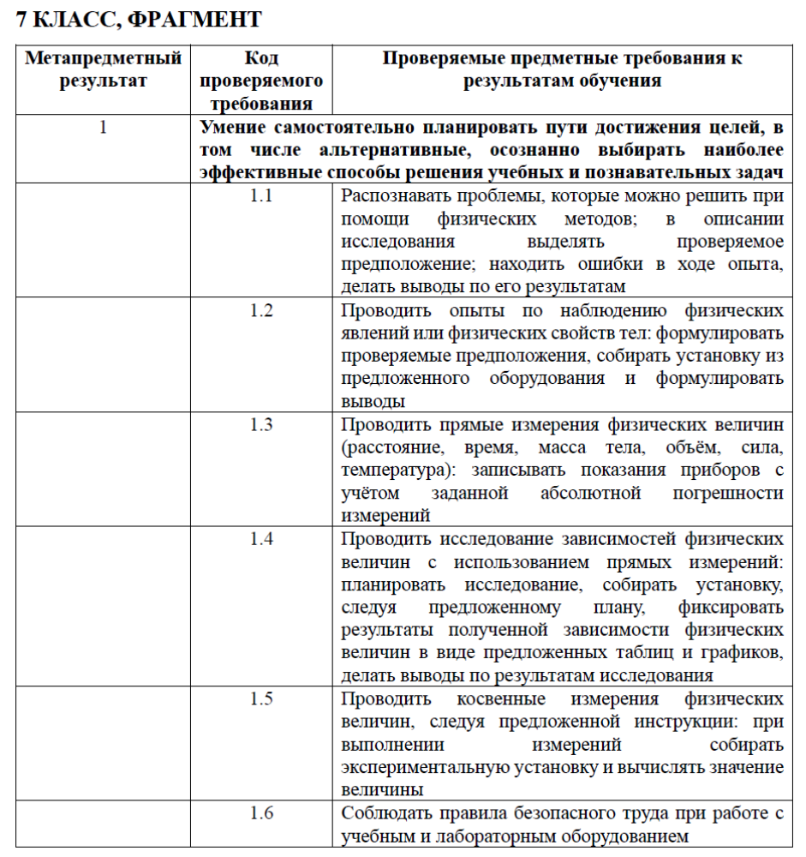

Slide 23
ГАОУ ДПО «Институт развития образования Республики Татарстан
http://www.irort.ru/ru
Методические рекомендации «Особенности преподавания учебного предмета «Физика» в 2023/2024 учебном году»
Программа повышения квалификации «Реализация требований обновлённых ФГОС ООО в работе учителя физики»
Программа повышения квалификации «Межпредметные технологии в организации образовательного процесса»
Семинары, вебинары по актуальным проблемам организации учебной деятельности, методике подготовки к ГИА по физике

Slide 24
Спасибо за внимание!
ГАОУ ДПО «Институт развития образования Республики Татарстан
420015, г. Казань, ул. Б. Красная, д. 68
Сайт института: http://www.irort.ru/
Телефон: (843) 236-11-68
E-mail: ksot-2023@yandex.ru

